Slide 1
翌月継続率の探索分析
@Kana.Hakutani

Slide 2
目次
01
01
分析概要
分析概要
02
翌月継続率の概観
03
Phase1: 初回利用体験の分析
04
Phase2: 利用初月の習慣的な掲載の分析
05
考察

Slide 3
分析概要
当分析はFY26のGrowthSquadが取り組む「LowTouch事業所の翌月継続率の向上」に向けた実験企画の方針を定めるために実施する。
■ 翌月継続率の探索分析: 分析概要
分析の目的
・LowTouch店舗の翌月継続率を上げるための指針（どのタイミングのどの指標をいつまでに上げるべきか）を作成し、
実験企画時に参照する
分析のゴール
・翌月継続率に関連する店舗の初回作成〜利用初月までの期間における取り組みの重要方針が明らかになっている
・作成した方針を元に「今月はここの領域に注力しよう」のような議論や整理ができる状態になっている
対象店舗
・2025-01 ~ 2025-09 の期間に初回掲載した店舗を対象に集計
・見ていくのは主にLowTouch（sf_client_user_name が ◯◯ユーザ）の店舗だが、比較用にHighTouchの店舗も出力
参考: 過去分析
・翌月継続率の構造化分析
・翌月継続率の構造化分析_Part2

Slide 4
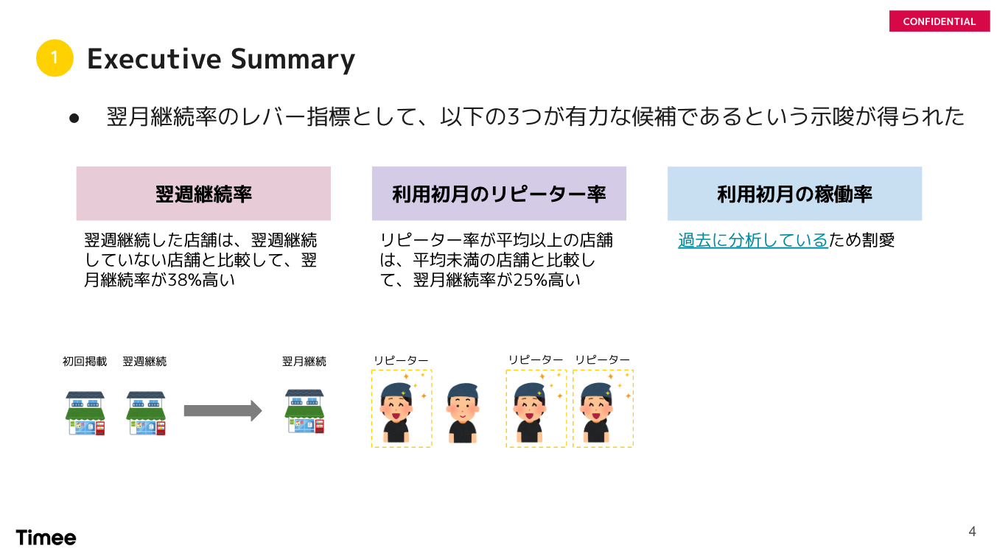
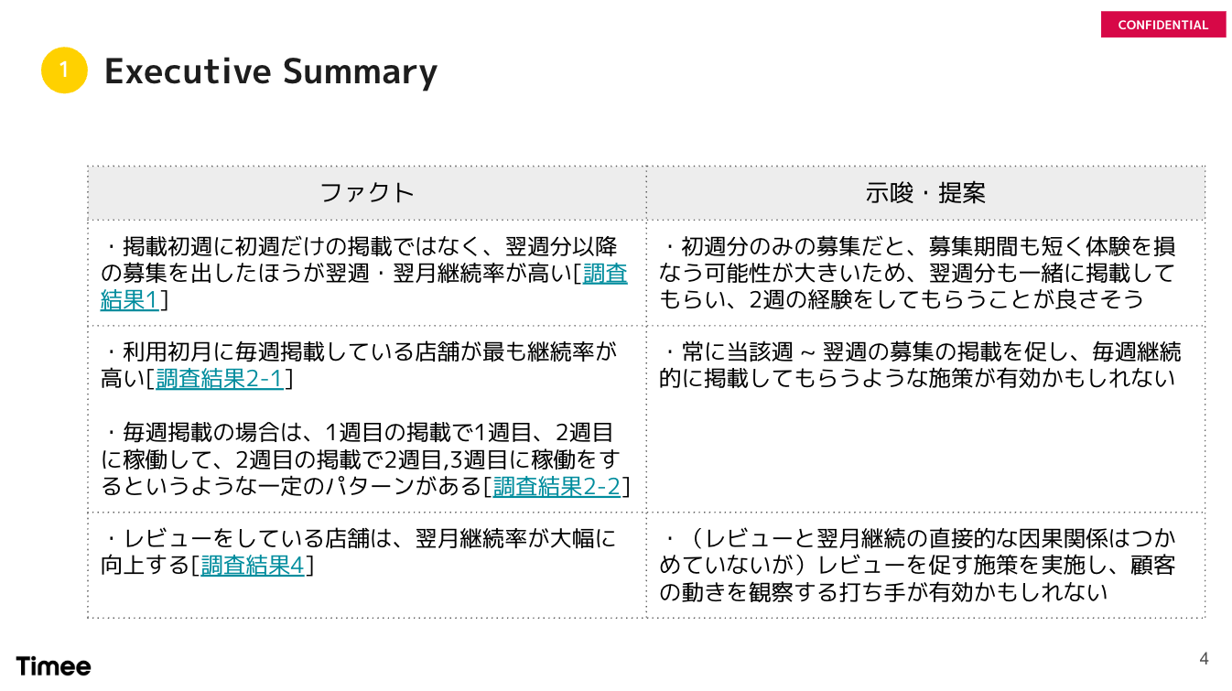
過去のDA分析による主な分析結果
DA部では過去2回に渡って翌月継続率の構造化分析が行われている。当分析ではこれらの結果を踏まえつつ、よりアクションに活かしやすいように過去の取り組みをシンプルに再解釈することが狙い。
翌月継続率の構造化分析
翌月継続率の構造化分析_Part2
- 翌月継続率を直接向上させる3つの主要レバー:
- 翌週継続率 (係数 0.277) , リピーター率 (係数 0.217) , 稼働率 (係数 0.139)
- 機能利用の位置づけ:
- 「利用ひな形数」や「レビュー」などの機能利用変数は、3つのレバーを介して
間接的に影響するか、もしくは影響度が低い（係数が小さい）
- 「機能を使わせる」こと自体を目的にせず、「稼働・リピート・翌週利用」を生む
ために機能を使ってもらうという構造が正しい解釈
- LowTouchの課題は「翌週継続」の低さ:
- HighTouchに比べて翌週継続率が12%低く、これが翌月継続率の低さに直結
- 解決の鍵は「掲載パターン」:
- 初週に翌週稼働分の募集も一緒に出している店舗は、翌週翌月継続率がともに高い
- 逆に、直前の募集（初週分のみ）で終わると、体験期間が短く離脱しやすい
- 業界差分はなし:
- LowTouch領域内での業界（飲食、小売、物流等）による継続率の差分は小さい
- 全業界共通で「掲載パターン（先々のシフト追加）」の行動変容を促す施策が有効
source: 翌月継続率の分析（p4） , 翌月継続率の分析_Part2（p4）

Slide 5








分析設計: 翌月継続率の分析のスコープ
当分析では、初回掲載〜翌月継続に至るまでを2フェーズに分けて分析。初回利用体験が追加掲載にどう影響するか？
利用初月の習慣掲載と稼働パフォーマンスが翌月継続にどう影響するか？の2つの観点から分析を行う。
■ 翌月継続率の探索分析: 分析のスコープ
Phase1: 初回利用体験
Phase2: 利用初月の習慣掲載
初回パフォーマンス
継続掲載
マッチング
初月パフォーマンス
初回掲載
ワーカー稼働
追加掲載
翌月継続
安定稼働
ワーカー評価
リピーター
初回利用体験が追加掲載に
どう影響するか？
利用初月の習慣掲載と稼働パフォーマンスが翌月継続にどう影響するか？

Slide 6

主なファインディングス
✓
LowTouch店舗の初回掲載では「1日分だけ余裕を持って掲載」するお試し・テスト的な掲載が多く
この層の翌月継続率が低い。（45.8%の店舗が該当し翌月継続率は36.8%で全体対比-3.8pt）
✓
初回利用では、企業キャンセル発生・ワーカーへのGood評価なしだと追加掲載率が低く、ワーカーの質が期待値通りでないことがマイナスの体験として追加掲載の判断に影響すると考えられる。
✓
利用初月に月4日（≒ 週1日程度）の募集掲載があると翌月継続率が50%を超える。
利用初月の稼働率も継続率に影響はするが、「掲載習慣が作れているか否か」はより重要性が高い。
✓
店舗は初回掲載と同じ曜日で掲載することが多いため、募集の掲載を店舗の定常業務サイクルに載せてもらうための体験設計が重要と考えられる。

Slide 7
翌月継続率の探索分析 - サマリー
LowTouch店舗の
翌月継続率の課題の
所在は？
LowTouchではHighTouchと比較してタイミーをお試し・テスト的に恐る恐る使う層が多いと想定される。
この層の追加掲載率が最も低いため、この層を施策によってサポート・フォローすることのインパクトが大きい。
・HighTouch店舗の翌月継続率は56.0%、LowTouch店舗の翌月継続率は40.7%と15ptの差が存在する。
・LowTouch店舗の45.8%が初回「C_計画*単発型」の掲載であり、この群の翌月継続率は36.8%と最低水準。
・LowTouch店舗の初回「C_計画*単発型」うち約半数の50.1%が利用初月に2回目の掲載に至っていない。
・LowTouch店舗の初回「C_計画*単発型」うち追加掲載がある店舗は翌月継続率が55.7%とHighTouchの全体同等の水準。
Phase1:
初回利用体験は
追加掲載にどう影響
するか？
初回利用では、特にマッチしたワーカーの質が店舗の求める水準に達しないとマイナスの体験として捉えられる。
初回募集でワーカーが稼働 ^ Good評価 の条件が揃えば60%の店舗が追加掲載に至る。
・初回募集でワーカーが稼働しなかった店舗は稼働ありと比較して追加掲載率が10ptほど低い。
・初回募集におけるワーカー稼働なしのうち、最も追加掲載率が低いのは「企業キャンセル」の39.0%
・初回募集で稼働したワーカーにGood評価をつけなかった店舗はGoodありと比較して追加掲載率が20ptほど低い。
・企業キャンセル、Good評価無しのワーカーの特徴に初回掲載店舗ならではの傾向は確認できない。
Phase2:
利用初月の掲載習慣は
翌月継続にどう影響
するか？
利用初月に月4日（≒ 週1回程度）の掲載習慣を作れるかが翌月継続の分水嶺であると考えられる。
店舗は初回掲載と同じ曜日で掲載することが多いため、募集の掲載を定常業務のサイクルに載せるための体験設計が重要。
・利用初月の掲載日数が多い店舗ほど翌月継続率が高く、初月4日以上の掲載があると翌月継続率が50%を超える。
・初回掲載日からの日数が7の倍数（同じ曜日）の日に募集を掲載する店舗が多い。
・初月稼働率が高いほど翌月継続率は高いが、掲載日数が1~3日の段階では稼働率が80%を超えても44.4%にとどまる。
・初月リピーター稼働有無による翌月継続率への影響は限定的、掲載日数10日以上の店舗では5pt程度の差が存在する。

Slide 8
目次
01
分析概要
02
翌月継続率の概観
03
Phase1: 初回利用体験の分析
04
Phase2: 利用初月の習慣的な掲載の分析
05
考察

Slide 9
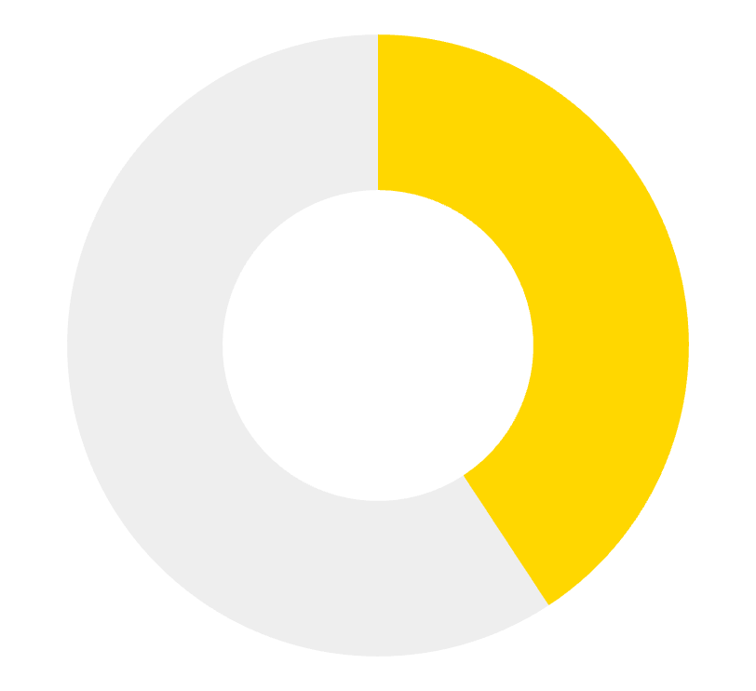
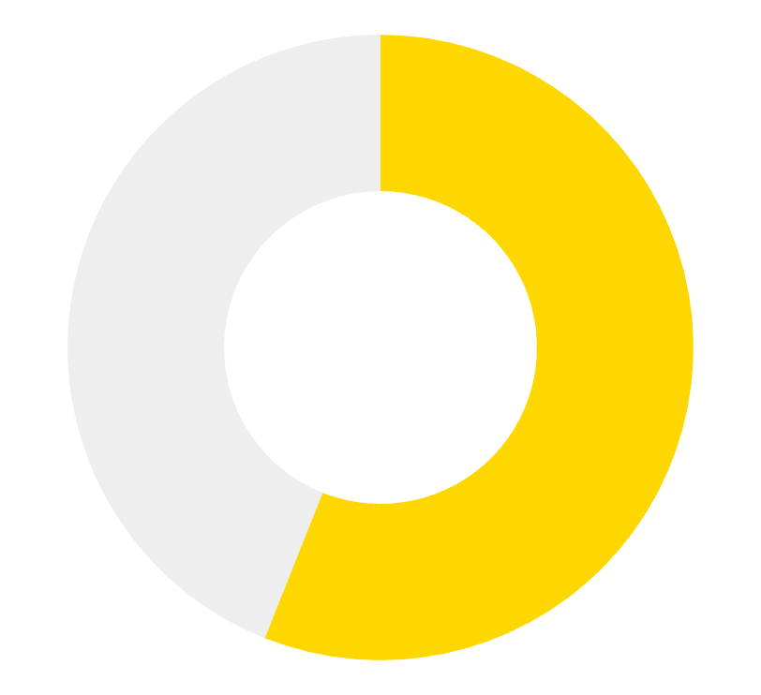
LowTouch店舗の翌月継続率はHighTouchの店舗と比較して15pt低い
集計期間全体におけるLowTouch店舗の翌月継続率は40.9%と、HighTouch店舗の56.0%と比較すると15ptの差がある。
TechTouchでどのような改善を図ることで、LowTouch店舗の翌月継続率を向上させられるか？を以降の分析から考察する。
■ High/Low区分別 翌月継続率
集計対象：2025-01 ~ 2025-09 に初回掲載した事業所
翌月継続
40.4%
翌月継続
56.0%
LowTouch
店舗数: 21,157
HighTouch
店舗数: 27,858
翌月離反
59.3%
翌月離反
44.0%
source: https://docs.google.com/spreadsheets/d/1VlYTSFJRUFDtw1kHuFzHLWfSJakMuAQH8yrISJJvOXk/edit?pli=1&gid=1982118576#gid=1982118576&range=A61

Slide 10
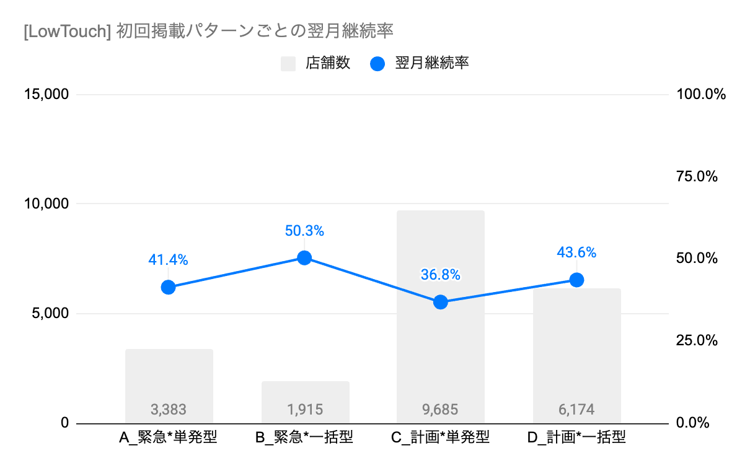
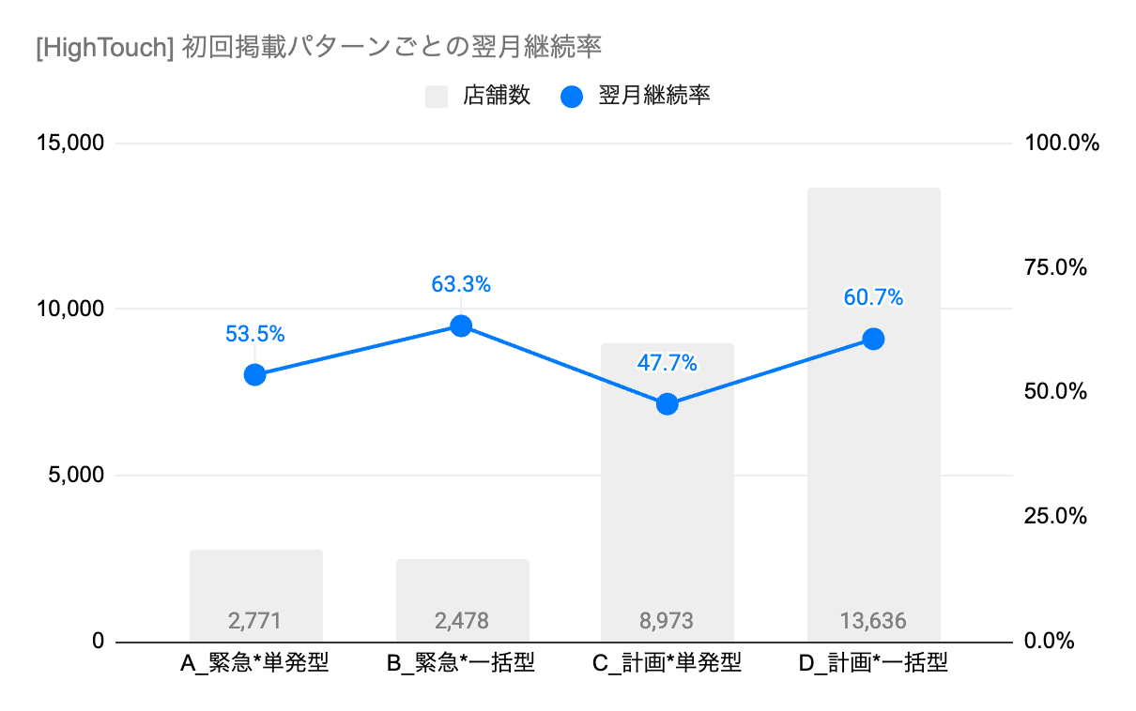
初回掲載パターン（≒事業所のサービス利用意図）によって翌月継続率は異なる
初回掲載日の掲載パターン（掲載日数 * 業務開始までの日数の最小値）で店舗を4つのセグメントに分解。
LowTouchではテスト利用が想定される「C_計画*単発型」の店舗数ボリュームが大きく、かつ翌月継続率が相対的に低い。
■ High/Low区分別 初回掲載パターンごとの翌月継続率
集計対象：2025-01 ~ 2025-09 に初回掲載した事業所
翌月継続率
店舗数
翌月継続率
店舗数
全体: 56.0%
全体: 40.6%
参考：初回掲載パターンによる事業所のサービス利用意図の推測（p.37）, 初回掲載パターンごとの翌週継続率（p.38）
source: https://docs.google.com/spreadsheets/d/1VlYTSFJRUFDtw1kHuFzHLWfSJakMuAQH8yrISJJvOXk/edit?pli=1&gid=1982118576#gid=1982118576&range=A61

Slide 11
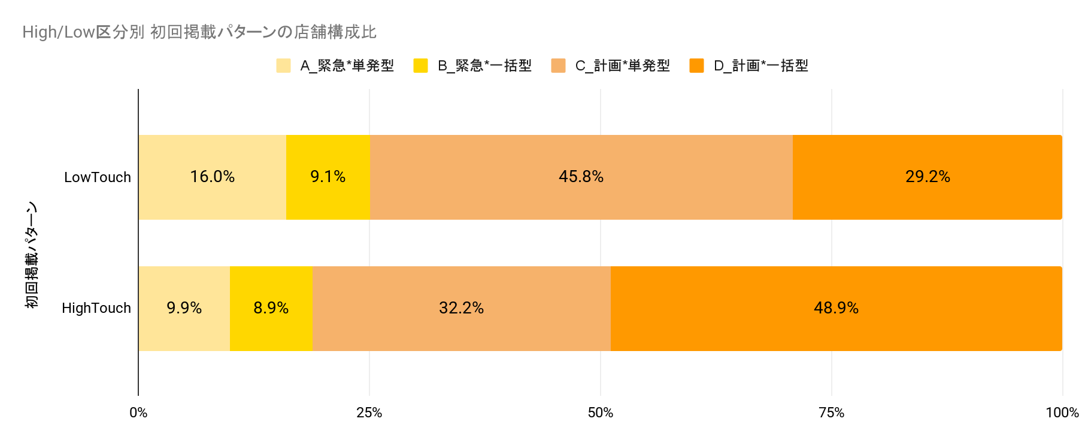
LowTouch店舗では「C_計画*単発型」が全体の45.8%を構成している
HighTouchでは「D_計画*一括型」が半数。CSMを通した一括掲載促進が行き届いているか、事業規模的にシフト不足が読みやすいことが理由と想定。LowTouchでは「C_計画*単発型」が約半数を構成しており、テスト的な利用が多いと想定される。
■ High/Low区分別 初回掲載パターンの店舗構成比
集計対象：2025-01 ~ 2025-09 に初回掲載した事業所
LowTouchでは C: 計画*単発型 が最多
「とりあえず1回来週あたりで試してみよう」で掲載する事業所が多い？
source: https://docs.google.com/spreadsheets/d/1VlYTSFJRUFDtw1kHuFzHLWfSJakMuAQH8yrISJJvOXk/edit?pli=1&gid=1982118576#gid=1982118576&range=A61

Slide 12
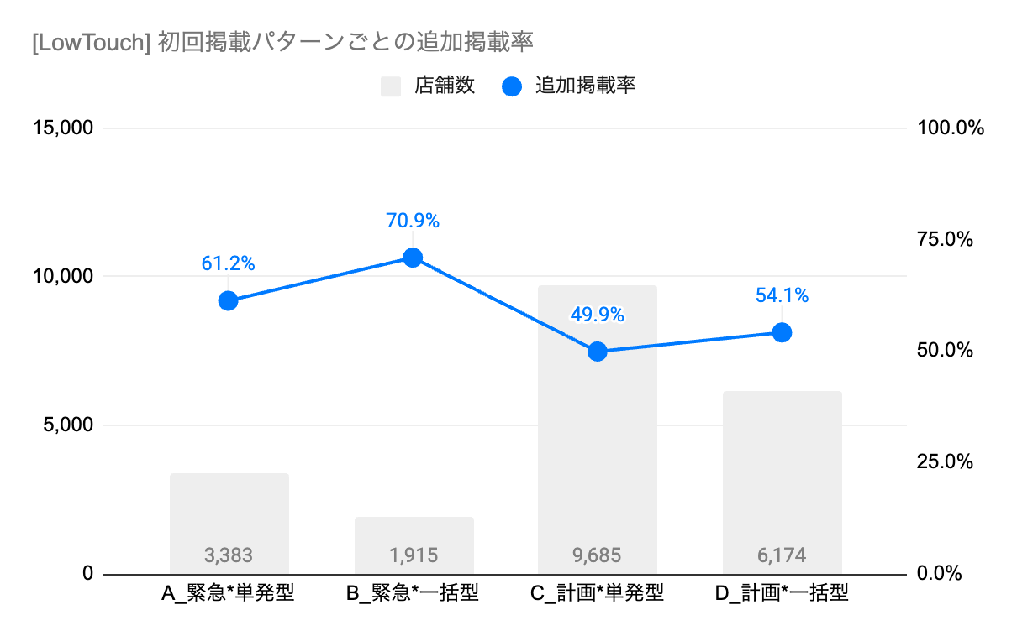
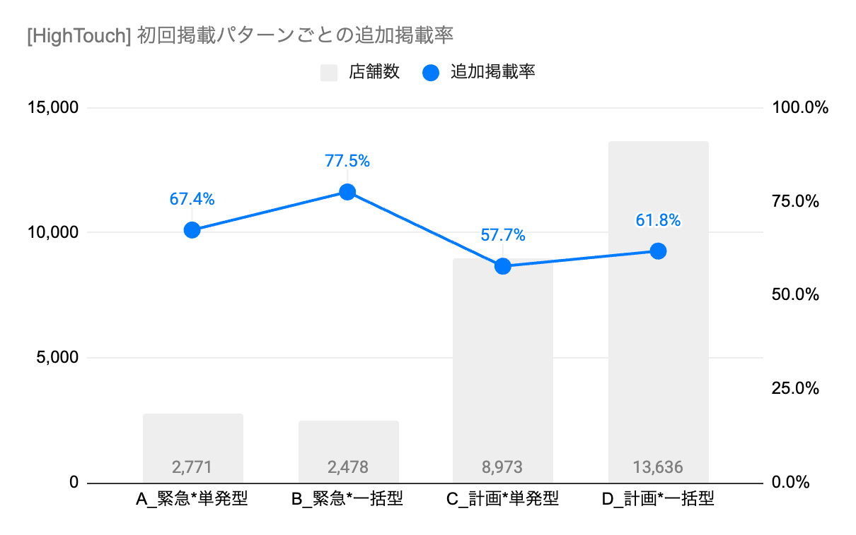
「C_計画*単発型」「D_計画*一括型」は追加掲載率が低い
計画型（初回掲載時の仕事開始までのリードタイムが最短2日以上）では、追加掲載率が低い。イベント日や繁忙日など
「この日に掲載したい」があらかじめ店舗側で決まっている場合、追加掲載する動機が生じにくいと考えられる。
■ High/Low区分別 初回掲載パターンごとの追加掲載率
集計対象：2025-01 ~ 2025-09 に初回掲載した事業所
全体: 62.4%
翌月継続率
店舗数
全体: 54.8%
翌月継続率
店舗数
追加掲載率：初回掲載日以降~利用初月（30日）に、初回掲載日以降~利用初月（30日）に仕事が開始する募集を1つでも公開した事業所の割合
source: https://docs.google.com/spreadsheets/d/1VlYTSFJRUFDtw1kHuFzHLWfSJakMuAQH8yrISJJvOXk/edit?pli=1&gid=1982118576#gid=1982118576&range=A77

Slide 13
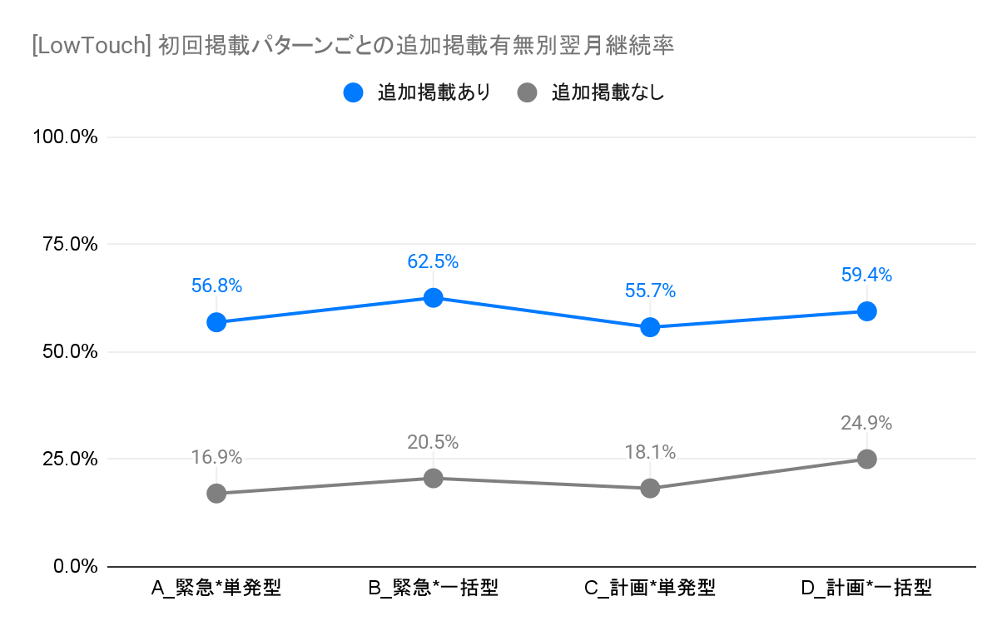
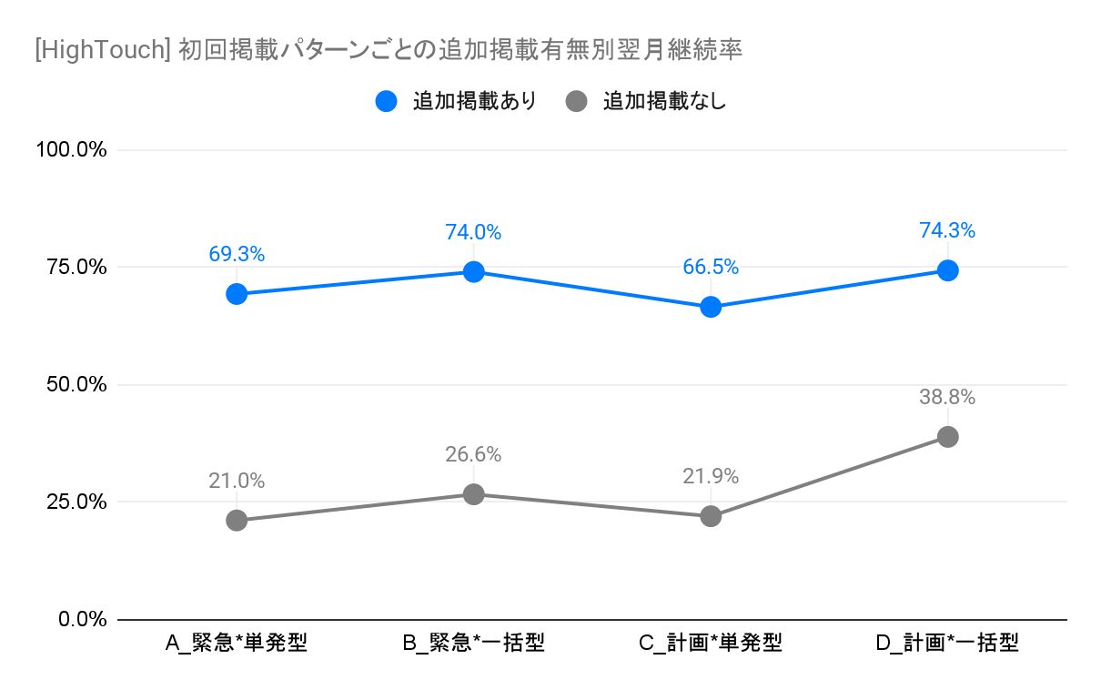
利用初月の追加掲載が無いと約8割の事業所が翌月離反する
利用初月（初回掲載後~30日）に追加の募集掲載がないと、LowTouchでは約8割の事業所が翌月継続せず離反する。
単発の必要人員を補うニーズが翌月も発生した場合は継続することもあるが、まずは＋1回の募集掲載に繋げることが重要。
■ High/Low区分別 追加掲載有無別翌月継続率
集計対象：2025-01 ~ 2025-09 に初回掲載した事業所
翌月継続率
翌月継続率
全体: 56.0%
全体: 40.6%
参考：初回掲載パターン別の解釈（p.39）
source: https://docs.google.com/spreadsheets/d/1VlYTSFJRUFDtw1kHuFzHLWfSJakMuAQH8yrISJJvOXk/edit?pli=1&gid=1982118576#gid=1982118576&range=B61

Slide 14
[中間サマリ] LowTouch店舗の翌月継続率の課題の所在
LowTouch店舗の
翌月継続率の課題の
所在は？
LowTouchではHighTouchと比較してタイミーをお試し・テスト的に恐る恐る使う層が多いと想定される。
この層の追加掲載率が最も低いため、この層を施策によってサポート・フォローすることのインパクトが大きい。
・HighTouch店舗の翌月継続率は56.0%、LowTouch店舗の翌月継続率は40.7%と15ptの差が存在する。
・LowTouch店舗の45.8%が初回「C_計画*単発型」の掲載であり、この群の翌月継続率は36.8%と最低水準。
・LowTouch店舗の初回「C_計画*単発型」うち約半数の50.1%が利用初月に2回目の掲載に至っていない。
・LowTouch店舗の初回「C_計画*単発型」うち追加掲載がある店舗は翌月継続率が55.7%とHighTouchの全体同等の水準。
Phase1:
初回利用体験は
追加掲載にどう影響
するか？
初回利用では、特にマッチしたワーカーの質が店舗の求める水準に達しないとマイナスの体験として捉えられる。
初回募集でワーカーが稼働 ^ Good評価 の条件が揃えば60%の店舗が追加掲載に至る。
・初回募集でワーカーが稼働しなかった店舗は稼働ありと比較して追加掲載率が10ptほど低い。
・初回募集におけるワーカー稼働なしのうち、最も追加掲載率が低いのは「企業キャンセル」の39.0%
・初回募集で稼働したワーカーにGood評価をつけなかった店舗はGoodありと比較して追加掲載率が20ptほど低い。
・企業キャンセル、Good評価無しのワーカーの特徴に初回掲載店舗ならではの傾向は確認できない。
Phase2:
利用初月の掲載習慣は
翌月継続にどう影響
するか？
利用初月に月4日（≒ 週1回程度）の掲載習慣を作れるかが翌月継続の分水嶺であると考えられる。
店舗は初回掲載と同じ曜日で掲載することが多いため、募集の掲載を定常業務のサイクルに載せるための体験設計が重要。
・利用初月の掲載日数が多い店舗ほど翌月継続率が高く、初月4日以上の掲載があると翌月継続率が50%を超える。
・初回掲載日からの日数が7の倍数（同じ曜日）の日に募集を掲載する店舗が多い。
・初月稼働率が高いほど翌月継続率は高いが、掲載日数が1~3日の段階では稼働率が80%を超えても44.4%にとどまる。
・初月リピーター稼働有無による翌月継続率への影響は限定的、掲載日数10日以上の店舗では5pt程度の差が存在する。

Slide 15
目次
01
分析概要
02
翌月継続率の概観
03
Phase1: 初回利用体験の分析
04
Phase2: 利用初月の習慣的な掲載の分析
05
考察

Slide 16
Phase1: 初回利用体験の分析 の探索範囲
まずは初回利用体験に着目し、初回掲載パターンごとに初回稼働（店舗単位で募集の仕事が最初の募集）のパフォーマンスにより追加掲載率にどのような違いが生じているのかを明らかにする。
■ 翌月継続率の探索分析: 分析のスコープ
Phase1: 初回利用体験
Phase2: 利用初月の習慣掲載
初回パフォーマンス
継続掲載
マッチング
初月パフォーマンス
初回掲載
ワーカー稼働
追加掲載
翌月継続
安定稼働
ワーカー評価
リピーター
初回利用体験が追加掲載に
どう影響するか？
利用初月の習慣掲載と稼働パフォーマンスが翌月継続にどう影響するか？

Slide 17
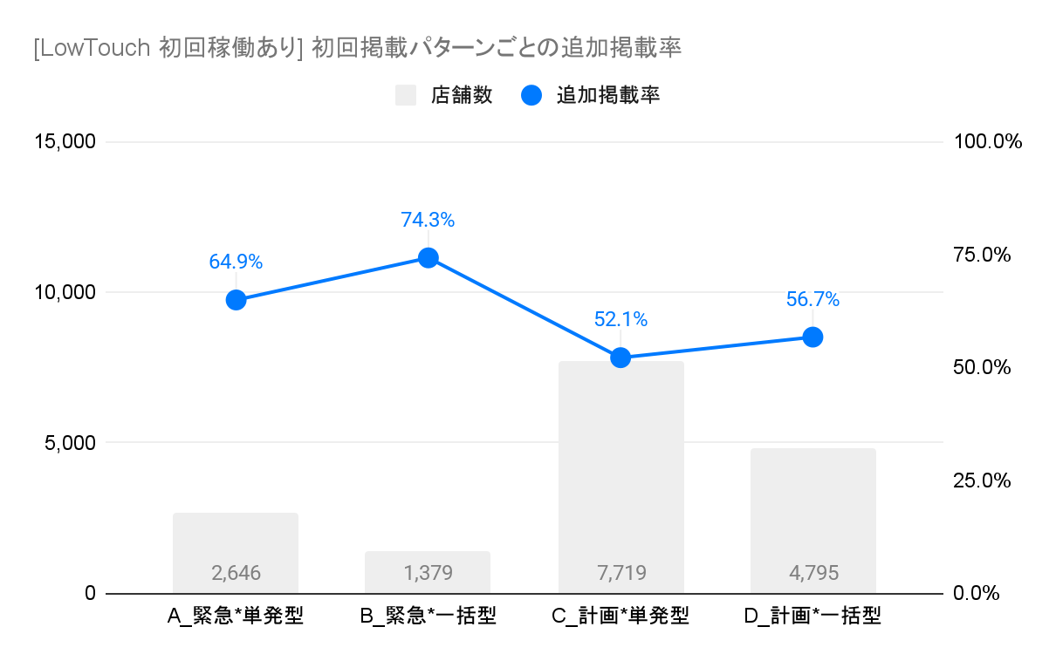
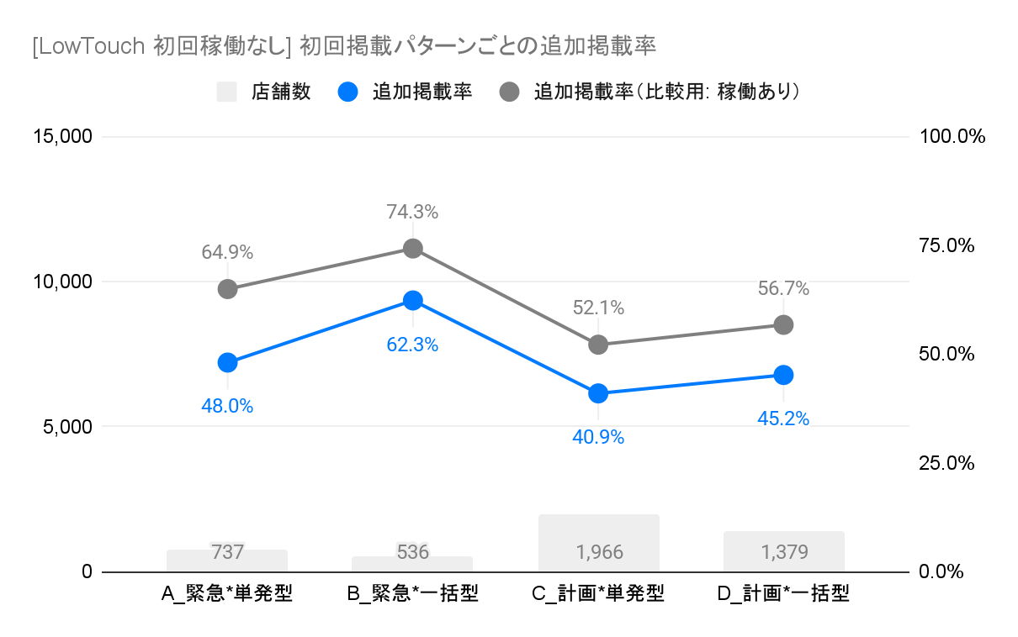
単発掲載の店舗では初回募集でワーカーが稼働しなかった場合に追加掲載率が低下する
初回募集でワーカーが稼働しなかった店舗では追加掲載率が低く、初回掲載パターンによって感度に差がある。
特に「A_緊急*単発型」の店舗では、初回1回の稼働有無がその後の継続判断に大きく影響すると考えられる。
■ LowTouch店舗の初回稼働有無別追加掲載率
集計対象：2025-01 ~ 2025-09 に初回掲載した事業所
追加掲載率
店舗数
追加掲載率
店舗数
差: 16.9pt
差: 11.9pt
差: 11.2pt
差: 11.5pt
初回稼働有無：店舗の初回募集の仕事開始日の募集で1ワーカーでも稼働があった場合「稼働あり」と判定
source: https://docs.google.com/spreadsheets/d/1VlYTSFJRUFDtw1kHuFzHLWfSJakMuAQH8yrISJJvOXk/edit?pli=1&gid=1982118576#gid=1982118576&range=A94

Slide 18
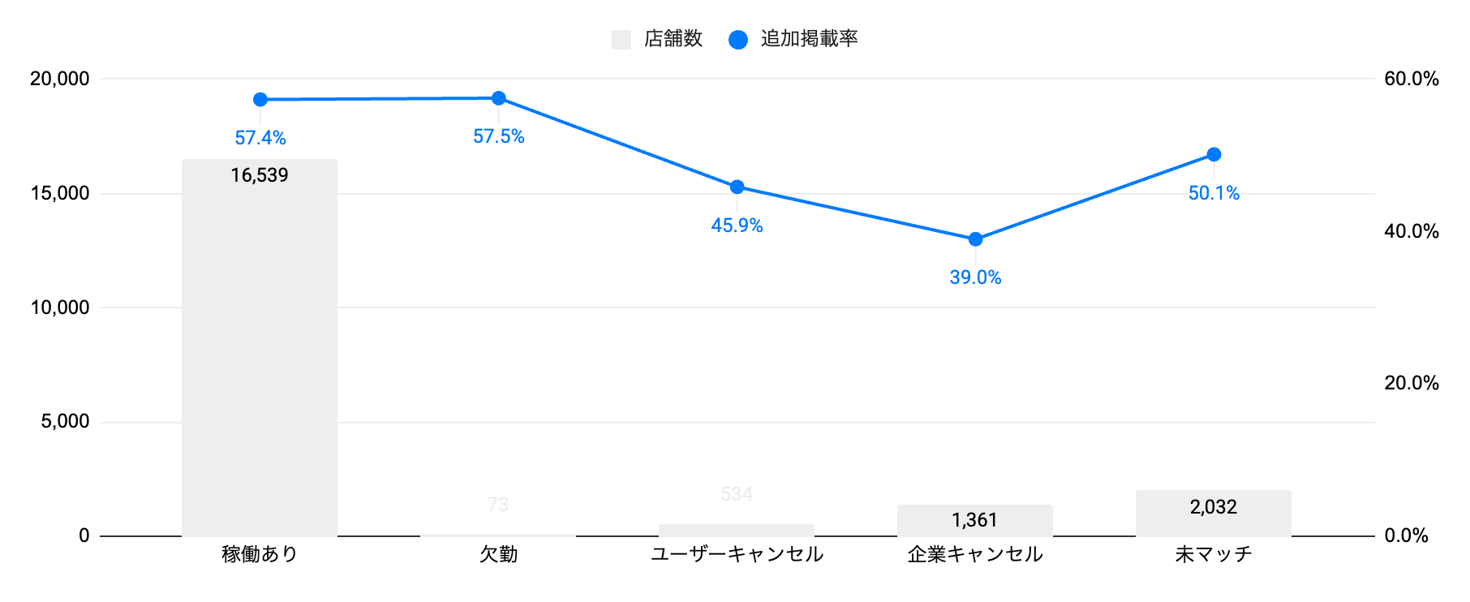
初回利用体験にマイナスの影響を及ぼすのは企業によるワーカーキャンセル
「初回稼働なし」の中でも企業キャンセル後ワーカーが再充足しなかった場合は追加掲載率が稼働ありと比較して18pt低い。
初回にマッチングしたワーカーの情報に不安が残る場合、タイミーのワーカー品質への不信や懸念に直結する可能性がある。
■ LowTouch店舗の初回稼働有無別追加掲載率 稼働なし詳細
集計対象：2025-01 ~ 2025-09 に初回掲載した事業所
店舗数
追加掲載率
未マッチ時と比較してキャンセル時の追加掲載率が低い
タイミーのワーカー品質への不信や懸念による離反か？
参考：High/Low区分別 店舗の初回稼働有無別追加掲載率 稼働なし詳細（p.40）
source: https://docs.google.com/spreadsheets/d/1VlYTSFJRUFDtw1kHuFzHLWfSJakMuAQH8yrISJJvOXk/edit?pli=1&gid=1982118576#gid=1982118576&range=A94
Notes:
未マッチの場合は、「今回は縁がなかった」のような割り切りや、「条件が悪かったかな」のような自責にもなるので、そこまでサービスへのヘイトはたまらないのかも。

Slide 19
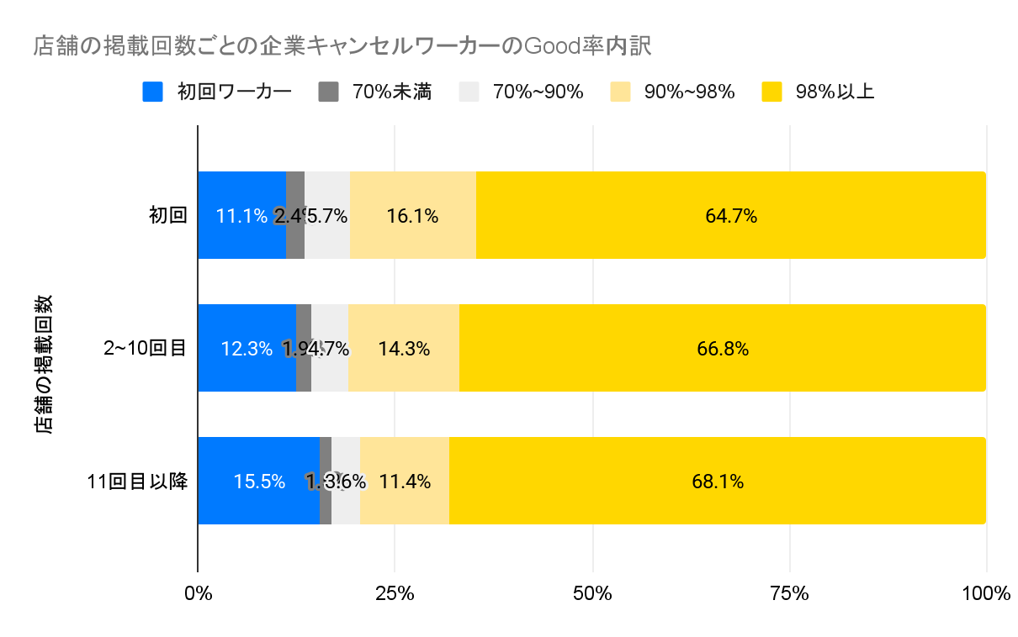
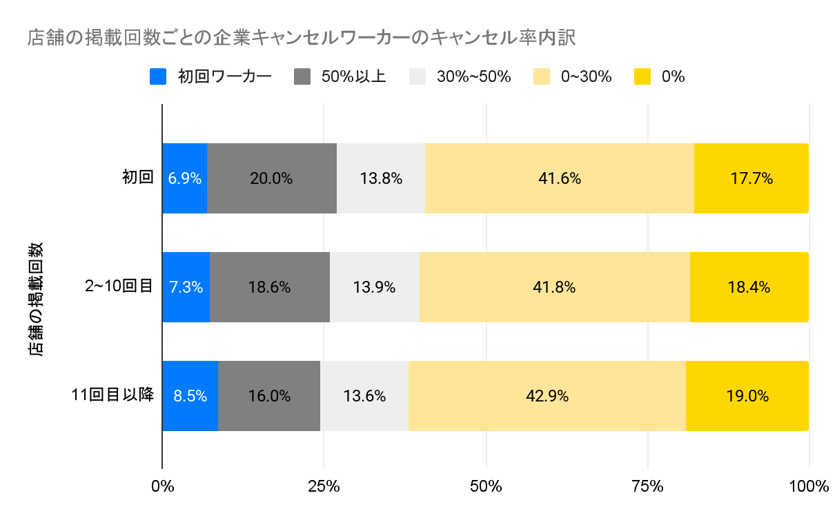
初回⇔継続店舗で企業からキャンセルしているワーカーのGood率,キャンセル率に差は確認できない
継続店舗ほど初回ワーカーをキャンセルしている傾向はあるものの「初回ではキャンセル率n%以下のワーカーをよりキャンセルしている」といった傾向は見られず。企業キャンセルは店舗やワーカーのケースによって様々であることが想定される。
■ LowTouch店舗の掲載回数ごとの企業キャンセルワーカーの特徴
集計対象：2025-01 ~ 2025-09 に掲載した事業所
Good率・キャンセル率：マッチング成立時点のワーカーのGood率・キャンセル率を参照
source: https://docs.google.com/spreadsheets/d/1VlYTSFJRUFDtw1kHuFzHLWfSJakMuAQH8yrISJJvOXk/edit?pli=1&gid=1982118576#gid=1982118576&range=A166

Slide 20
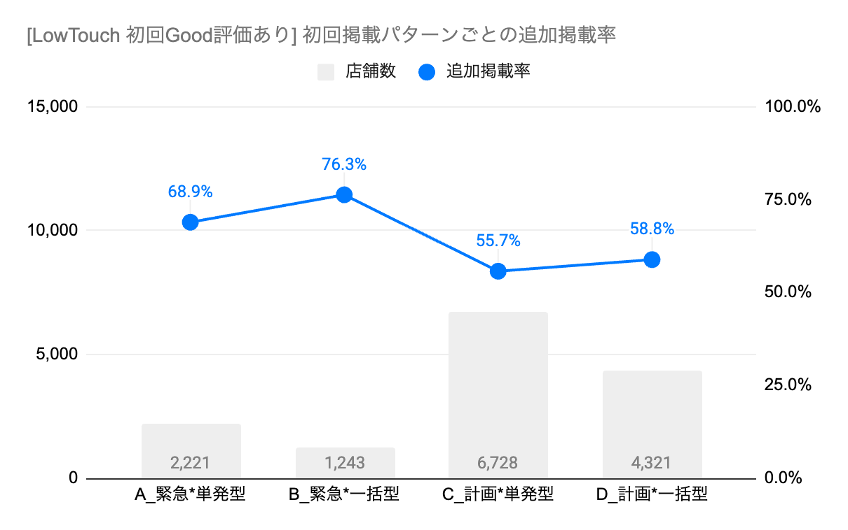
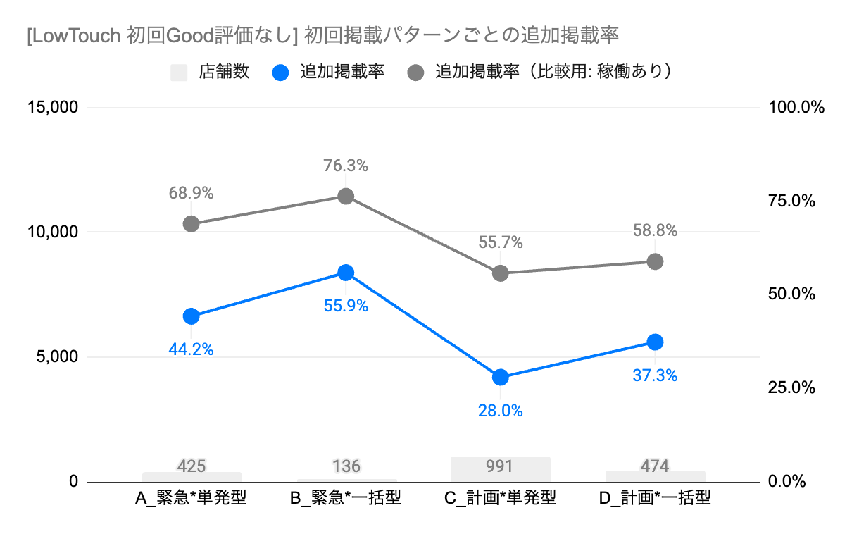
単発掲載の店舗では初回募集でワーカーへのGood評価がない場合に追加掲載率が大幅に低下する
初回募集でワーカーに対するGood評価が無かった店舗では追加掲載率が低く、初回掲載パターンによって感度に差がある。
単発の掲載しかしなかった店舗では、初回1回のワーカーの働きぶりがその後の継続判断に影響すると考えられる。
■ LowTouch店舗の初回Good評価有無別追加掲載率
集計対象：2025-01 ~ 2025-09 に初回掲載した事業所
追加掲載率
店舗数
追加掲載率
店舗数
差: 24.7pt
差: 20.4pt
差: 27.8pt
差: 21.5pt
初回Good評価有無：店舗の初回募集の仕事開始日の募集で稼働があり、かつGood評価がついた場合「Good評価あり」と判定（なしには未評価も含む）
source: https://docs.google.com/spreadsheets/d/1VlYTSFJRUFDtw1kHuFzHLWfSJakMuAQH8yrISJJvOXk/edit?pli=1&gid=1982118576#gid=1982118576&range=A234
Notes:
hktn memo: 単発ほどGood評価なしの追加掲載率が低いのは「もともと継続する気がないから評価もしない」というのもあるかも（管理画面への来訪とは別の話で）

Slide 21
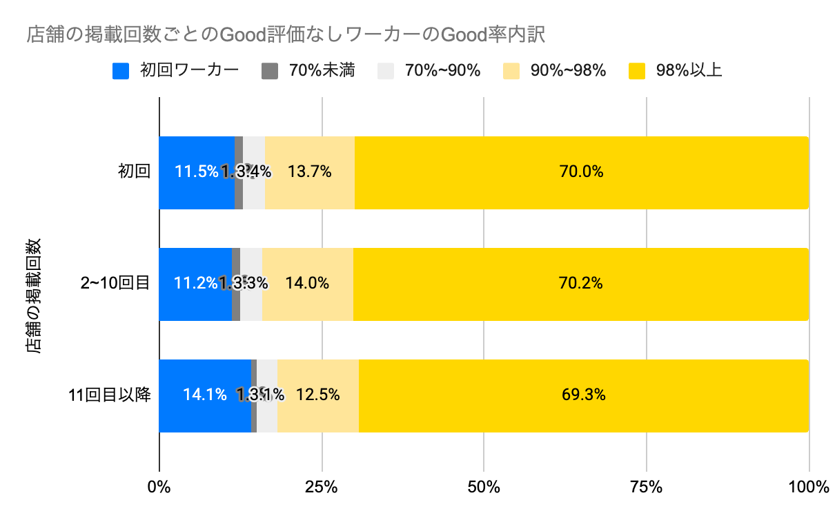
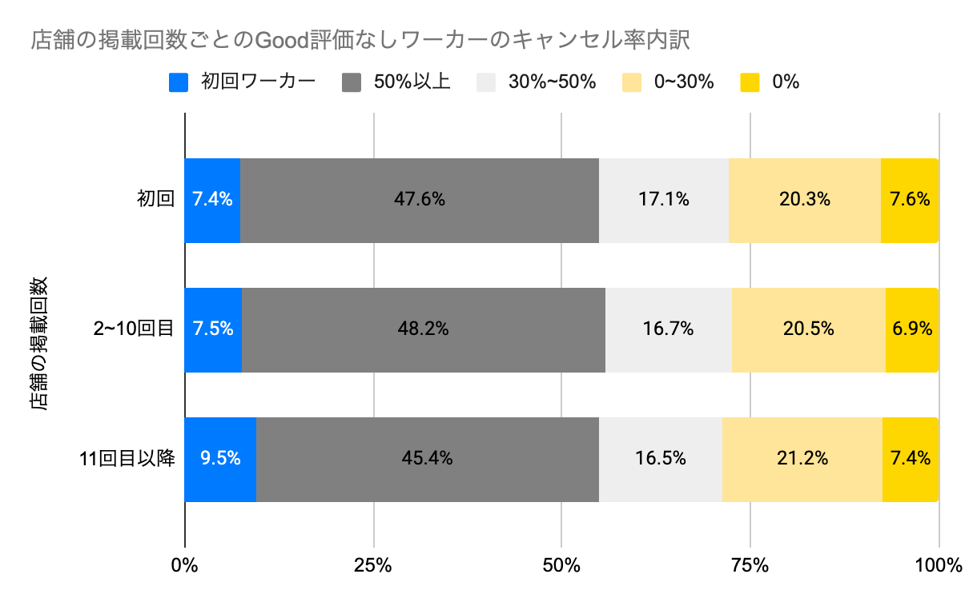
初回⇔継続店舗でBadまたは未評価のワーカーのGood率,キャンセル率に差は確認できない
初回⇔継続店舗でBad評価または未評価にしたワーカーのGood率,キャンセル率を比較。継続店舗ほど初回ワーカーを評価しない傾向はあるものの、「初回ではキャンセル率n%以下のワーカーをより未評価にしている」といった傾向は見られず。
■ LowTouch店舗の掲載回数ごとのGood評価なしワーカーの特徴
集計対象：2025-01 ~ 2025-09 に掲載した事業所
Good率・キャンセル率：稼働時点のワーカーのGood率・キャンセル率を参照
source: https://docs.google.com/spreadsheets/d/1VlYTSFJRUFDtw1kHuFzHLWfSJakMuAQH8yrISJJvOXk/edit?pli=1&gid=1982118576#gid=1982118576&range=A211

Slide 22
[中間サマリ] Phase1: 初回利用体験と追加掲載率の関係性
LowTouch店舗の
翌月継続率の課題の
所在は？
LowTouchではHighTouchと比較してタイミーをお試し・テスト的に恐る恐る使う層が多いと想定される。
この層の追加掲載率が最も低いため、この層を施策によってサポート・フォローすることのインパクトが大きい。
・HighTouch店舗の翌月継続率は56.0%、LowTouch店舗の翌月継続率は40.7%と15ptの差が存在する。
・LowTouch店舗の45.8%が初回「C_計画*単発型」の掲載であり、この群の翌月継続率は36.8%と最低水準。
・LowTouch店舗の初回「C_計画*単発型」うち約半数の50.1%が利用初月に2回目の掲載に至っていない。
・LowTouch店舗の初回「C_計画*単発型」うち追加掲載がある店舗は翌月継続率が55.7%とHighTouchの全体同等の水準。
Phase1:
初回利用体験は
追加掲載にどう影響
するか？
初回利用では、特にマッチしたワーカーの質が店舗の求める水準に達しないとマイナスの体験として捉えられる。
初回募集でワーカーが稼働 ^ Good評価 の条件が揃えば60%の店舗が追加掲載に至る。
・初回募集でワーカーが稼働しなかった店舗は稼働ありと比較して追加掲載率が10ptほど低い。
・初回募集におけるワーカー稼働なしのうち、最も追加掲載率が低いのは「企業キャンセル」の39.0%
・初回募集で稼働したワーカーにGood評価をつけなかった店舗はGoodありと比較して追加掲載率が20ptほど低い。
・企業キャンセル、Good評価無しのワーカーの特徴に初回掲載店舗ならではの傾向は確認できない。
Phase2:
利用初月の掲載習慣は
翌月継続にどう影響
するか？
利用初月に月4日（≒ 週1回程度）の掲載習慣を作れるかが翌月継続の分水嶺であると考えられる。
店舗は初回掲載と同じ曜日で掲載することが多いため、募集の掲載を定常業務のサイクルに載せるための体験設計が重要。
・利用初月の掲載日数が多い店舗ほど翌月継続率が高く、初月4日以上の掲載があると翌月継続率が50%を超える。
・初回掲載日からの日数が7の倍数（同じ曜日）の日に募集を掲載する店舗が多い。
・初月稼働率が高いほど翌月継続率は高いが、掲載日数が1~3日の段階では稼働率が80%を超えても44.4%にとどまる。
・初月リピーター稼働有無による翌月継続率への影響は限定的、掲載日数10日以上の店舗では5pt程度の差が存在する。

Slide 23
目次
01
分析概要
02
翌月継続率の概観
03
Phase1: 初回利用体験の分析
04
Phase2: 利用初月の習慣的な掲載の分析
05
考察

Slide 24
Phase2: 利用初月の習慣的な掲載の分析 の探索範囲
次に、追加掲載のあった店舗に着目し、利用初月（追加掲載日〜30日）の継続掲載や掲載した募集の稼働パフォーマンスに
より翌月継続率にどのような違いが生じているのかを明らかにする。
■ 翌月継続率の探索分析: 分析のスコープ
Phase1: 初回利用体験
Phase2: 利用初月の習慣掲載
初回パフォーマンス
継続掲載
マッチング
初月パフォーマンス
初回掲載
ワーカー稼働
追加掲載
翌月継続
安定稼働
ワーカー評価
リピーター
初回利用体験が追加掲載に
どう影響するか？
利用初月の習慣掲載と稼働パフォーマンスが翌月継続にどう影響するか？

Slide 25
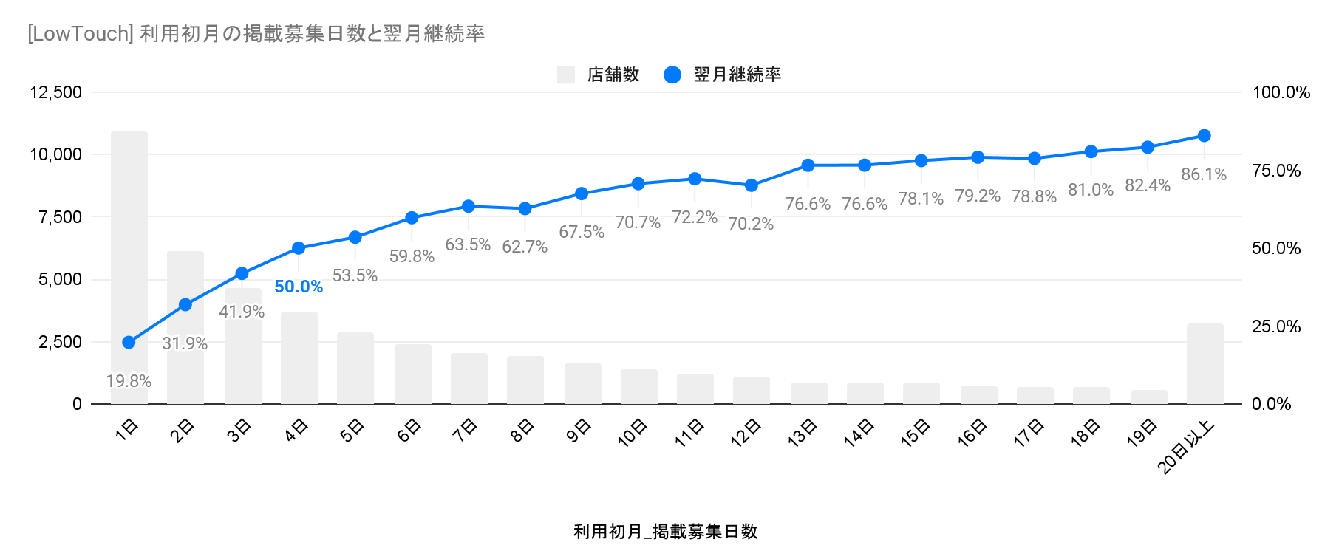
利用初月に3~4日分の募集掲載があると翌月継続率が安定する
利用初月の掲載募集日数と翌月継続率の関係を集計。利用初月の掲載募集日数が増えるほど翌月も継続して募集を掲載する。
利用初月に4日以上（週1日以上）の募集掲載があると、翌月継続率は50%を超える。
■ LowTouch店舗の利用初月の掲載募集日数と翌月継続率
集計対象：2025-01 ~ 2025-09 に初回掲載した事業所
店舗数
翌月継続率
掲載募集日数: 募集の仕事開始日単位で利用初月に何日間の募集を掲載したか
source: https://docs.google.com/spreadsheets/d/1VlYTSFJRUFDtw1kHuFzHLWfSJakMuAQH8yrISJJvOXk/edit?pli=1&gid=1982118576#gid=1982118576&range=A424

Slide 26
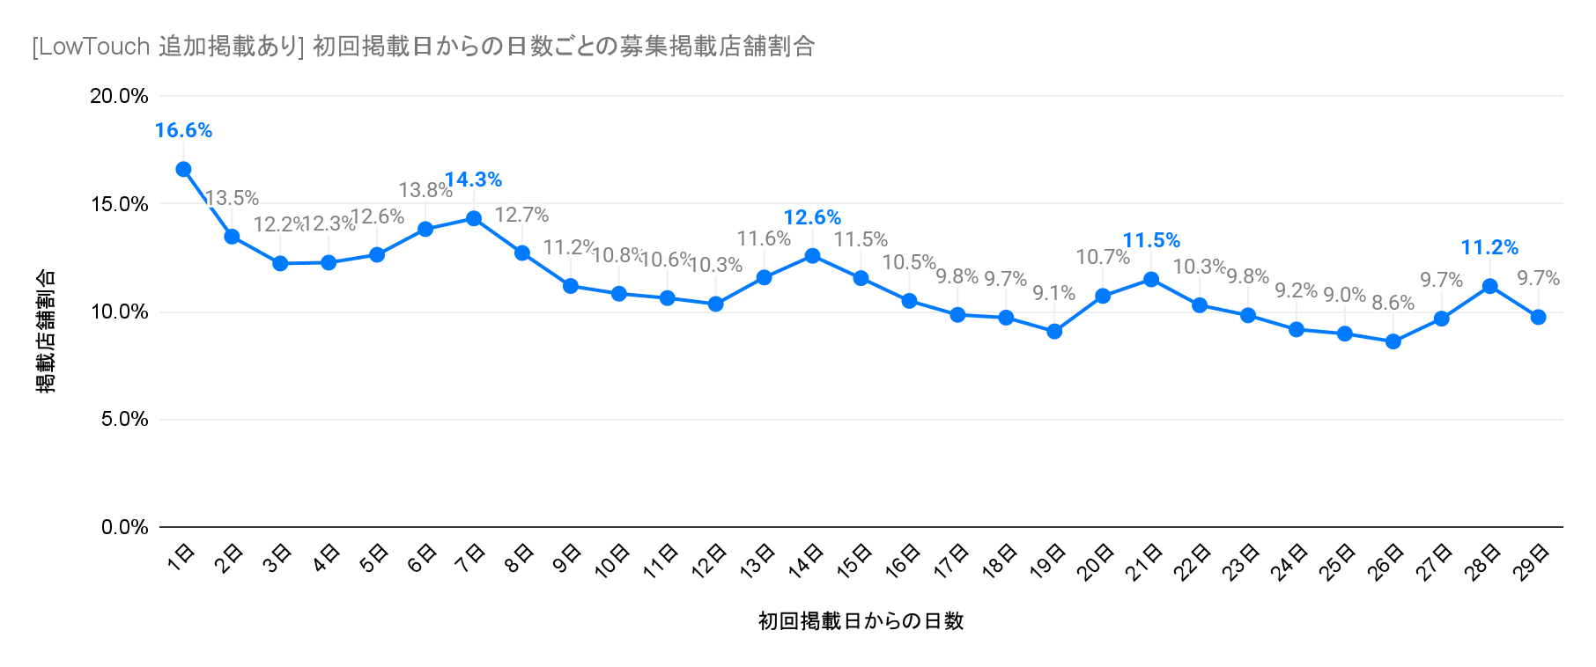
店舗が追加掲載しやすいのは初回掲載日と同じ曜日
初回掲載日からの日数が7の倍数（同じ曜日）の日に募集を掲載する店舗が多い。継続して募集を掲載してもらうためには、店舗の週次サイクルが途切れる前（6日目,13日目）のタイミングで再掲載を促すことが効果的であると考えられる。
■ LowTouch店舗の利用初月の募集掲載日（初回掲載日からの日数）
集計対象：2025-01 ~ 2025-09 に初回掲載した事業所
source: https://docs.google.com/spreadsheets/d/1VlYTSFJRUFDtw1kHuFzHLWfSJakMuAQH8yrISJJvOXk/edit?pli=1&gid=1083350449#gid=1083350449&range=A51

Slide 27
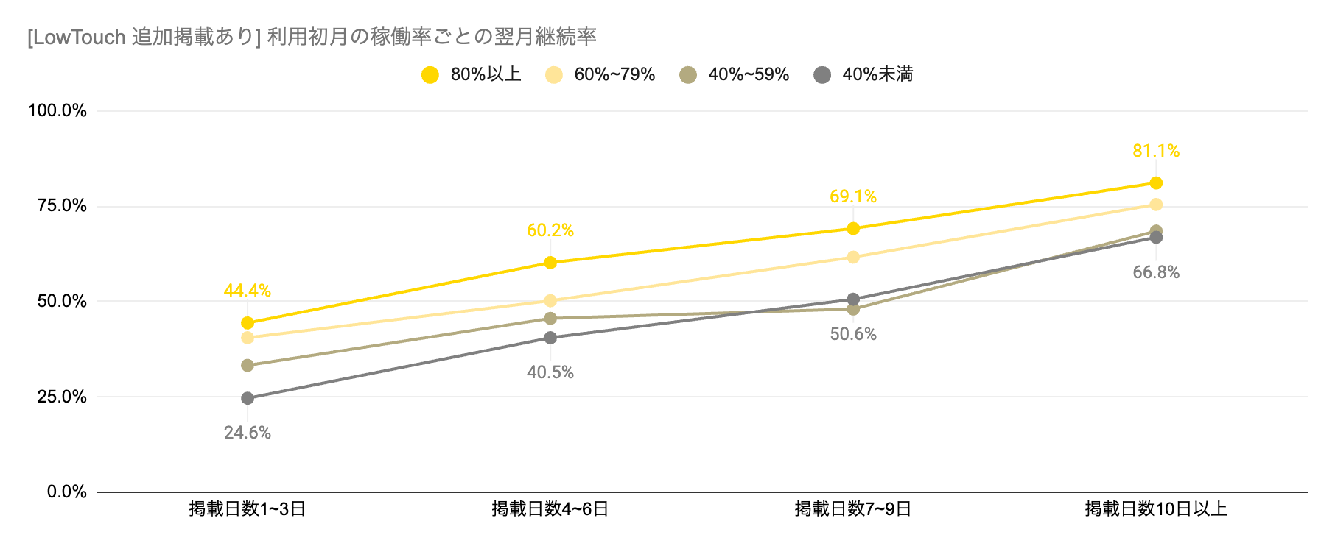
利用初月の稼働率が高いほど翌月継続率は上がるものの、募集日数が少ないと継続しない
利用初月の稼働率が80%以上であっても、掲載日数が4日に満たない店舗では翌月継続率が44%程度。
反対に、利用初月の稼働率が60%以下であっても掲載日数が7日を超えると翌月も継続して掲載する店舗が多い。
■ LowTouch店舗の利用初月の稼働率と翌月継続率 掲載日数別
集計対象：2025-01 ~ 2025-09 に初回掲載した事業所
稼働率80%~でも翌月継続率 44.4%
掲載日数が少ないうちは稼働パフォーマンスが
よくても継続率が低い
翌月継続率
稼働率40%未満でも翌月継続率 66.8%
稼働パフォーマンスが高いほうが継続するものの
ニーズが強いと継続して掲載は行う
利用初月_掲載募集日数
source: https://docs.google.com/spreadsheets/d/1VlYTSFJRUFDtw1kHuFzHLWfSJakMuAQH8yrISJJvOXk/edit?pli=1&gid=1083350449#gid=1083350449&range=B2

Slide 28
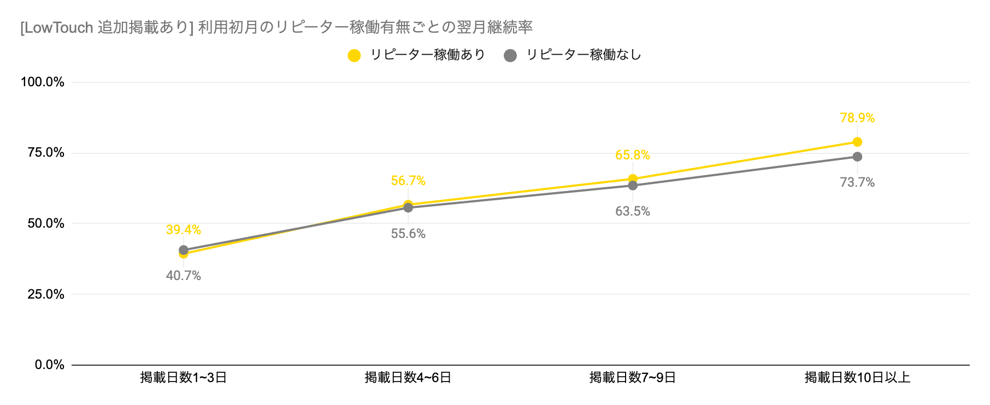
初月のリピーター稼働による翌月継続率への影響は限定的
利用初月にリピーターが稼働したか否かによって翌月継続率が大きく変化するのは掲載日数が10日以上の店舗に限られる。
掲載日数が多いタイミー依存度や活用意欲が高い店舗では、リピーターが明確な戦力として評価されやすいと考えられる。
■ LowTouch店舗の利用初月のリピーター稼働有無と翌月継続率 掲載日数別
集計対象：2025-01 ~ 2025-09 に初回掲載した事業所
翌月継続率
掲載日数10日以上では差が生じる
リピーターが戦力として評価されやすい？
稼働率の高さと相関している可能性もあり
利用初月_掲載募集日数
source: https://docs.google.com/spreadsheets/d/1VlYTSFJRUFDtw1kHuFzHLWfSJakMuAQH8yrISJJvOXk/edit?pli=1&gid=1083350449#gid=1083350449&range=J2

Slide 29
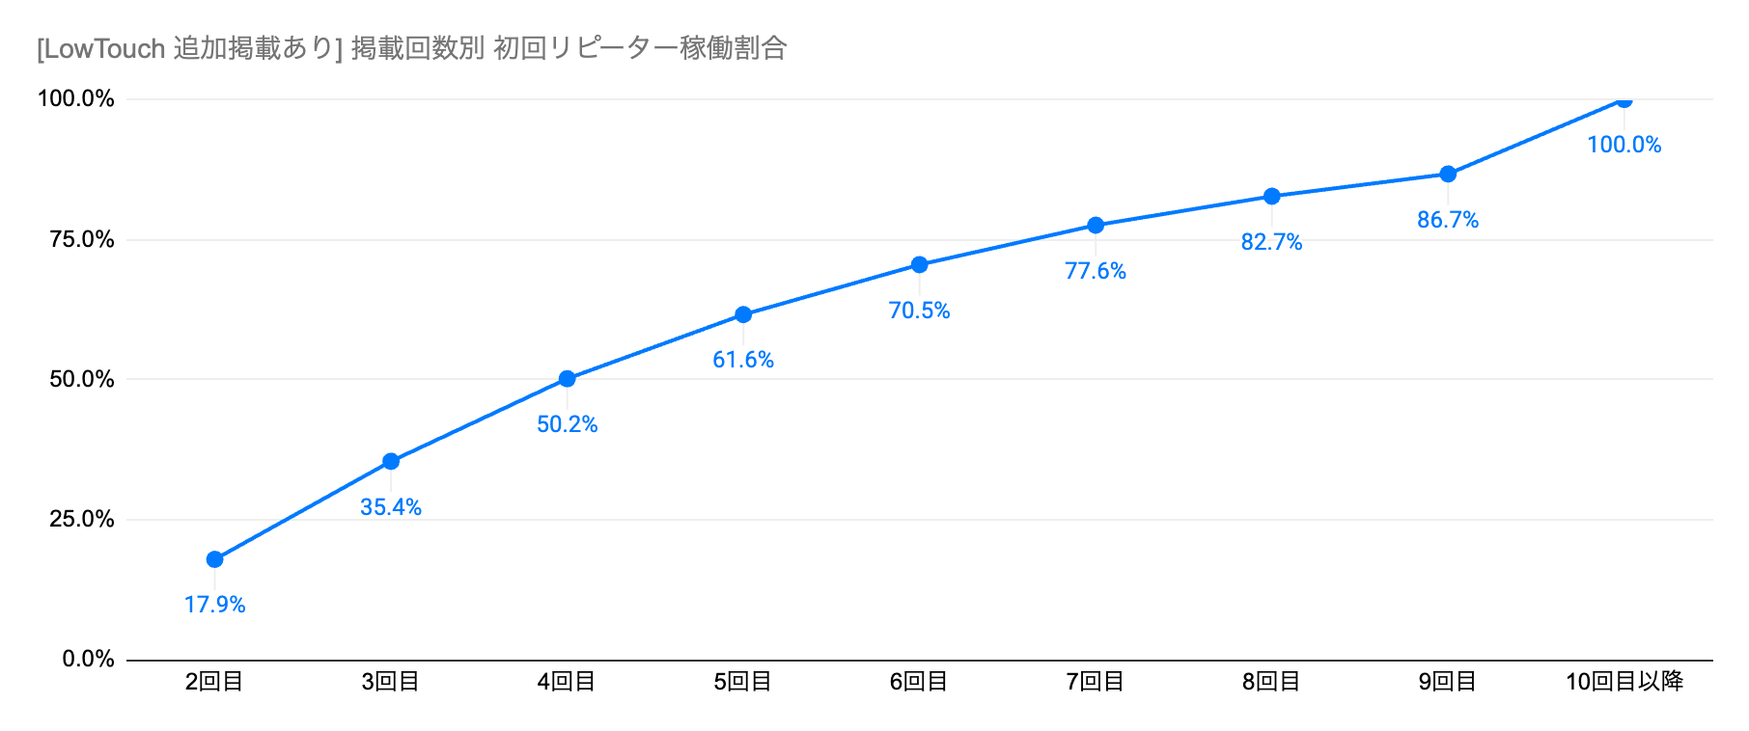
4回目の稼働で店舗の半分ではリピーターが発生する
募集規模や頻度によって変わるものの、平均的には4回目の稼働で店舗の半分でリピーター稼働が発生している。リピーターの戦力化というタイミーの価値を実感してもらう意味でも、利用初月に4回程度は募集を掲載してもらえている状態が理想。
■ LowTouch店舗の初回リピーター稼働割合
集計対象：2025-01 ~ 2025-09 に初回掲載した事業所
店舗構成比
稼働序数: 何回目の仕事開始か
source: https://docs.google.com/spreadsheets/d/1mE7kDB4zxw8CnBTSdPp7ojDPh8iWCLUXX-iZWkumfjs/edit?gid=1947948813#gid=1947948813&range=A174

Slide 30
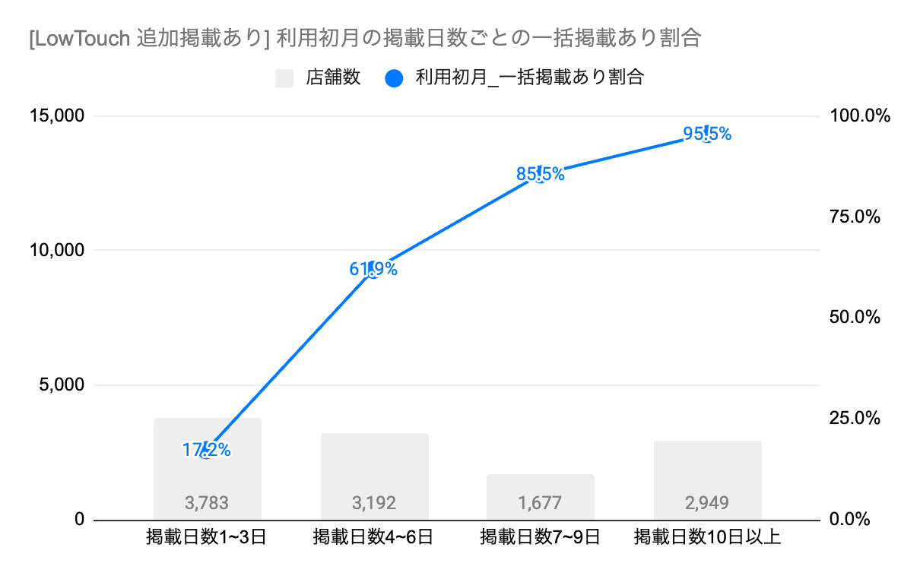
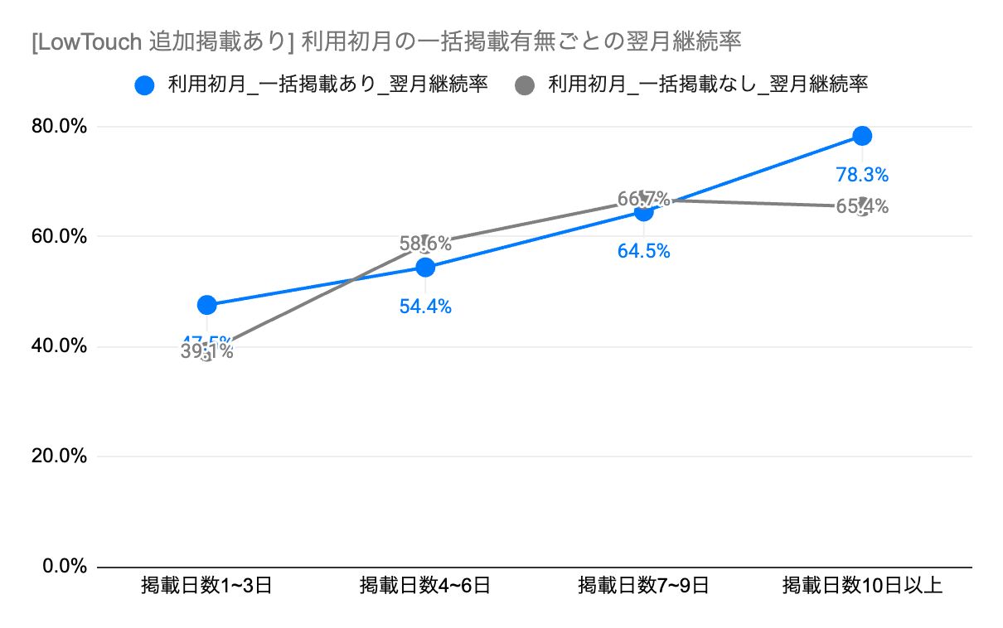
利用初月の掲載日数が多い店舗は1日に複数日の募集を掲載している
利用初月の掲載日数が多い店舗ほど、1日に複数日の募集を掲載している。一括掲載によって直接的に翌月継続率には影響するとは考えにくいものの、月4日以上の募集を掲載してもらううえではまとめて掲載してもらう必要があると考えられる。
■ LowTouch店舗の利用初月の一括掲載有無と翌月継続率
集計対象：2025-01 ~ 2025-09 に初回掲載した事業所
翌月継続率
店舗数
店舗数
一括掲載あり割合
利用初月_掲載募集日数
利用初月_掲載募集日数
一括掲載あり: 利用初月に1日でも2日分の募集を掲載したか
source: https://docs.google.com/spreadsheets/d/1VlYTSFJRUFDtw1kHuFzHLWfSJakMuAQH8yrISJJvOXk/edit?pli=1&gid=1083350449#gid=1083350449&range=P2
Notes:
因果関係ではないので解釈注意

Slide 31
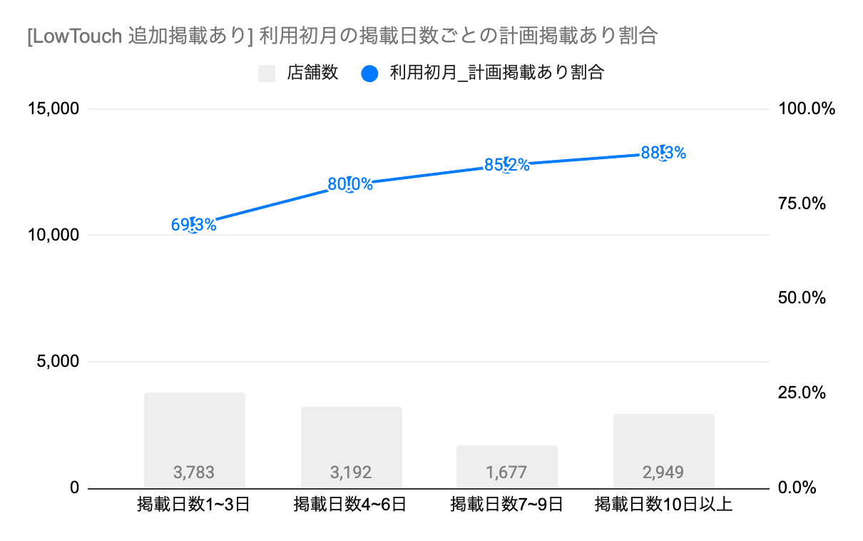
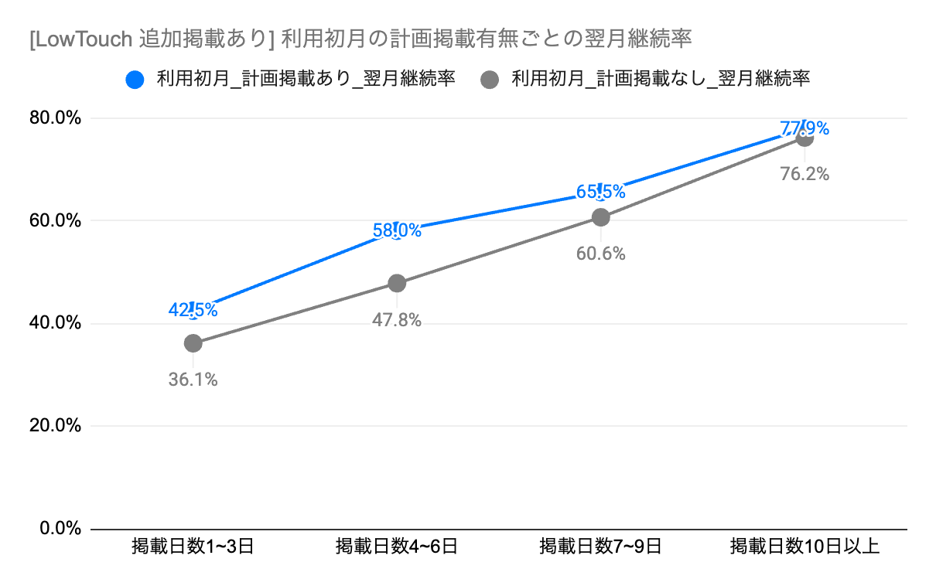
初月掲載日数が少ない店舗では募集開始までに余裕を持った掲載をしているほど翌月継続率が高い
利用初月の掲載日数が多い店舗ほど、募集の仕事開始までのリードタイムが長い募集を掲載するようになる。利用初月の掲載日数が10日に満たない店舗では、余裕を持った掲載をしているほど翌月継続率が高い。
■ LowTouch店舗の利用初月の計画掲載有無と翌月継続率
集計対象：2025-01 ~ 2025-09 に初回掲載した事業所
翌月継続率
店舗数
店舗数
計画掲載あり割合
利用初月_掲載募集日数
利用初月_掲載募集日数
計画掲載あり: 利用初月に1日でも募集の仕事開始日までの日数が2日以上の募集を掲載したか
source: https://docs.google.com/spreadsheets/d/1VlYTSFJRUFDtw1kHuFzHLWfSJakMuAQH8yrISJJvOXk/edit?pli=1&gid=1083350449#gid=1083350449&range=P2
Notes:
おそらくは募集開始までのリードタイムが長い → 稼働率が極端に低くならない という関係性があるものと推察

Slide 32
[中間サマリ] Phase2: 利用初月の習慣的な掲載の分析
LowTouch店舗の
翌月継続率の課題の
所在は？
LowTouchではHighTouchと比較してタイミーをお試し・テスト的に恐る恐る使う層が多いと想定される。
この層の追加掲載率が最も低いため、この層を施策によってサポート・フォローすることのインパクトが大きい。
・HighTouch店舗の翌月継続率は56.0%、LowTouch店舗の翌月継続率は40.7%と15ptの差が存在する。
・LowTouch店舗の45.8%が初回「C_計画*単発型」の掲載であり、この群の翌月継続率は36.8%と最低水準。
・LowTouch店舗の初回「C_計画*単発型」うち約半数の50.1%が利用初月に2回目の掲載に至っていない。
・LowTouch店舗の初回「C_計画*単発型」うち追加掲載がある店舗は翌月継続率が55.7%とHighTouchの全体同等の水準。
Phase1:
初回利用体験は
追加掲載にどう影響
するか？
初回利用では、特にマッチしたワーカーの質が店舗の求める水準に達しないとマイナスの体験として捉えられる。
初回募集でワーカーが稼働 ^ Good評価 の条件が揃えば60%の店舗が追加掲載に至る。
・初回募集でワーカーが稼働しなかった店舗は稼働ありと比較して追加掲載率が10ptほど低い。
・初回募集におけるワーカー稼働なしのうち、最も追加掲載率が低いのは「企業キャンセル」の39.0%
・初回募集で稼働したワーカーにGood評価をつけなかった店舗はGoodありと比較して追加掲載率が20ptほど低い。
・企業キャンセル、Good評価無しのワーカーの特徴に初回掲載店舗ならではの傾向は確認できない。
Phase2:
利用初月の掲載習慣は
翌月継続にどう影響
するか？
利用初月に月4日（≒ 週1回程度）の掲載習慣を作れるかが翌月継続の分水嶺であると考えられる。
店舗は初回掲載と同じ曜日で掲載することが多いため、募集の掲載を定常業務のサイクルに載せるための体験設計が重要。
・利用初月の掲載日数が多い店舗ほど翌月継続率が高く、初月4日以上の掲載があると翌月継続率が50%を超える。
・初回掲載日からの日数が7の倍数（同じ曜日）の日に募集を掲載する店舗が多い。
・初月稼働率が高いほど翌月継続率は高いが、掲載日数が1~3日の段階では稼働率が80%を超えても44.4%にとどまる。
・初月リピーター稼働有無による翌月継続率への影響は限定的、掲載日数10日以上の店舗では5pt程度の差が存在する。

Slide 33
目次
01
分析概要
02
翌月継続率の概観
03
Phase1: 初回利用体験の分析
04
Phase2: 利用初月の習慣的な掲載の分析
05
考察

Slide 34
翌月継続率の探索分析 - サマリー
LowTouch店舗の
翌月継続率の課題の
所在は？
LowTouchではHighTouchと比較してタイミーをお試し・テスト的に恐る恐る使う層が多いと想定される。
この層の追加掲載率が最も低いため、この層を施策によってサポート・フォローすることのインパクトが大きい。
・HighTouch店舗の翌月継続率は56.0%、LowTouch店舗の翌月継続率は40.7%と15ptの差が存在する。
・LowTouch店舗の45.8%が初回「C_計画*単発型」の掲載であり、この群の翌月継続率は36.8%と最低水準。
・LowTouch店舗の初回「C_計画*単発型」うち約半数の50.1%が利用初月に2回目の掲載に至っていない。
・LowTouch店舗の初回「C_計画*単発型」うち追加掲載がある店舗は翌月継続率が55.7%とHighTouchの全体同等の水準。
Phase1:
初回利用体験は
追加掲載にどう影響
するか？
初回利用では、特にマッチしたワーカーの質が店舗の求める水準に達しないとマイナスの体験として捉えられる。
初回募集でワーカーが稼働 ^ Good評価 の条件が揃えば60%の店舗が追加掲載に至る。
・初回募集でワーカーが稼働しなかった店舗は稼働ありと比較して追加掲載率が10ptほど低い。
・初回募集におけるワーカー稼働なしのうち、最も追加掲載率が低いのは「企業キャンセル」の39.0%
・初回募集で稼働したワーカーにGood評価をつけなかった店舗はGoodありと比較して追加掲載率が20ptほど低い。
・企業キャンセル、Good評価無しのワーカーの特徴に初回掲載店舗ならではの傾向は確認できない。
Phase2:
利用初月の掲載習慣は
翌月継続にどう影響
するか？
利用初月に月4日（≒ 週1回程度）の掲載習慣を作れるかが翌月継続の分水嶺であると考えられる。
店舗は初回掲載と同じ曜日で掲載することが多いため、募集の掲載を定常業務のサイクルに載せるための体験設計が重要。
・利用初月の掲載日数が多い店舗ほど翌月継続率が高く、初月4日以上の掲載があると翌月継続率が50%を超える。
・初回掲載日からの日数が7の倍数（同じ曜日）の日に募集を掲載する店舗が多い。
・初月稼働率が高いほど翌月継続率は高いが、掲載日数が1~3日の段階では稼働率が80%を超えても44.4%にとどまる。
・初月リピーター稼働有無による翌月継続率への影響は限定的、掲載日数10日以上の店舗では5pt程度の差が存在する。

Slide 35
考察: 向き合うべき課題と打ち手の方向性
主なファインディングス
向き合うべき課題
打ち手の方向性・案
LowTouch店舗の初回掲載では「1日分だけ余裕を持って掲載」するお試し・テスト的な掲載が多くこの層の翌月継続率が低い。
お試し的な利用が想定される店舗に対して
1回の利用で満足or離反させず、いかにして追加掲載を促すか？
TBU
同業種の店舗は利用初月で月n回掲載している（利用目安）を訴求
店舗が抱きうる不安や不信に対して、どのようにしてフォローができるか？
フォローメールの送付で、「募集の工夫で改善できる」認識へ転換させる
初回体験では、企業キャンセル・ワーカーへのGood評価なしだと追加掲載率が低く、ワーカーの質が期待値通りでないことがマイナス体験として追加掲載判断に影響する。
初回マッチング~稼働前後でワーカーの質の期待値を調整できないか？
初回掲載時のツールチップで働くための条件を追加してもらう
初月に月4日の募集掲載があると翌月継続率が50%を超える。利用初月稼働率も継続率に影響はするものの、掲載習慣が作れているか否かはより重要性が高い。
オンボーディングのゴールを初回掲載で終わらせず、週次ルーチンにできないか？
管理画面のオンボーディングプロセスに月4回の掲載、などを表示する
TechTouchのコミュニケーションで店舗の週次ルーチン化をどう促せるか？
7n-1日に追加掲載を促すメールを送付
店舗は初回掲載と同じ曜日で掲載することが多いため、募集の掲載を店舗の定常業務サイクルに載せてもらうための体験設計が重要と考えられる。
募集掲載をルーチン化しやすい管理画面のUIUXとは何か？
カレンダーへの掲載おすすめ日表示

Slide 36
Appendix

Slide 37
初回掲載パターンによる事業所のサービス利用意図の推測
利用開始した店舗によっては人員不足の課題の深刻度合いをもとに、その後の継続利用意思があるか？の有無によって翌月継続するしないが変動することが想像できる。当分析では、初回掲載のパターンで擬似的に継続利用意思を推測する。
継続意向:
高
慢性的な人員不足を抱えている
突発的な人員不足に陥っている
お試し・テスト利用的に
使ってみる
継続意向:
低
ある程度継続して利用していきたい
多少問題があっても利用し続ける
問題が解消するまでは利用したい
どのくらい使えるかを試したい
一度使えないと思うと離脱する
初回掲載日の掲載パターンから4つの顧客群で分類
掲載した募集の仕事開始までの日数が0~1日
掲載した募集の仕事開始までの日数が2日以上
1日分の募集のみ掲載
A_緊急*単発型
（緊急性の高い欠員補充需要）
C_計画*単発型
（お試し・テスト的な利用を想定）
2日分以上の募集を掲載
B_緊急*一括型
（慢性的な人員不足が発生中）
D_計画*一括型
（計画的な利用を想定）
参考：初回掲載パターン（≒事業所のサービス利用意図）によって翌月継続率は異なる（p.10）

Slide 38
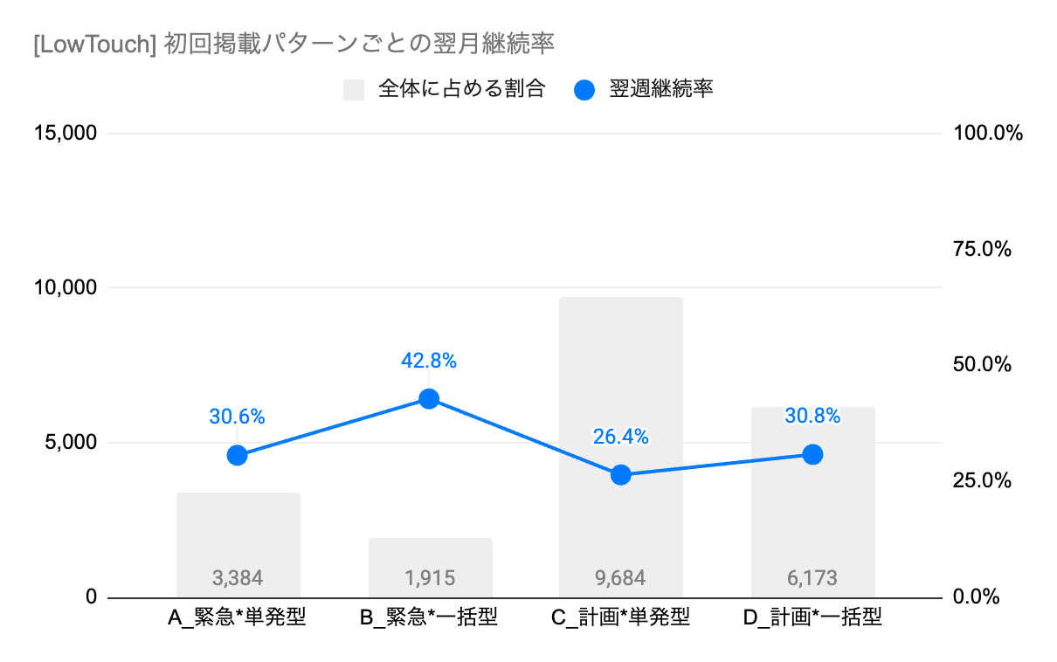
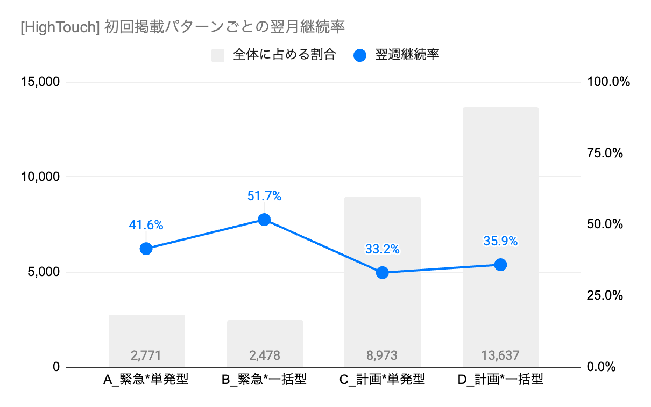
初回掲載パターン（≒事業所のサービス利用意図）によって翌週継続率は異なる
テスト的な利用が想定される「C_計画*単発型」は翌週継続率が相対的に低い。
「D_計画*一括型」は初回掲載時にまとめて募集を掲載していることが想定されるため、翌週継続率は低い。
■ High/Low区分別 初回掲載パターンごとの翌週継続率
集計対象：2025-01 ~ 2025-09 初回掲載した事業所
翌月継続率
店舗数
翌月継続率
店舗数
全体: 37.0%
全体: 29.8%
参考：初回掲載パターン（≒事業所のサービス利用意図）によって翌月継続率は異なる（p.10）
source: https://docs.google.com/spreadsheets/d/1mE7kDB4zxw8CnBTSdPp7ojDPh8iWCLUXX-iZWkumfjs/edit?gid=200386187#gid=200386187&range=A302

Slide 39
初回掲載パターン別の解釈
要約
ボリューム
翌週掲載率
翌月継続率
解釈
A_緊急*単発型
・リードタイム短
・1日分のみ掲載
・急な欠員が出たときだけ使うという利用スタイル、
課題が解決すると利用を停止することもあると想定
・翌週掲載率は35.5%と2番目に高いが、翌月継続率は
46.8%止まり。必要性が翌週や翌月にも出れば利用を
継続するし、そうでなければ利用を停止する。
都度利用
リピーター
少
中
中
B_緊急*一括型
・リードタイム短
・2日分以上掲載
・最も継続率が高い。全体に占める割合は9%と少ない
ものの、最もタイミーの利用ニーズが高いと想定。
・構造的な欠員が突然発生した状態になっており、
緊急かつ当面の間埋めたい、と考えている。
多少UXが悪くても継続することが予想される。
慢性的人手不足
少
高
高
C_計画 *単発型
・リードタイム長
・1日分のみ掲載
・最も継続率が低く、翌週でも翌月でも同様。お試し的 に利用してみたい層であることが想定される。
・初回利用体験の良し悪しが継続に影響すると予想。
・本当に使えるのかをジャッジしている可能性が高く、
失敗させないためのサポートが効く可能性あり？
お試し利用
多
低
低
D_計画*一括型
・リードタイム長
・2日分以上掲載
・翌週掲載率は34.3%とA_緊急*単発型に劣るものの翌月
継続率を見るとB_緊急*一括型に劣らず高い。単に、 一括掲載しているので翌週に募集を掲載する用事が
発生していないと想定される。継続したニーズが
もともとあるので継続率が高いと考えられる。
計画的利用
中
低
中

Slide 40
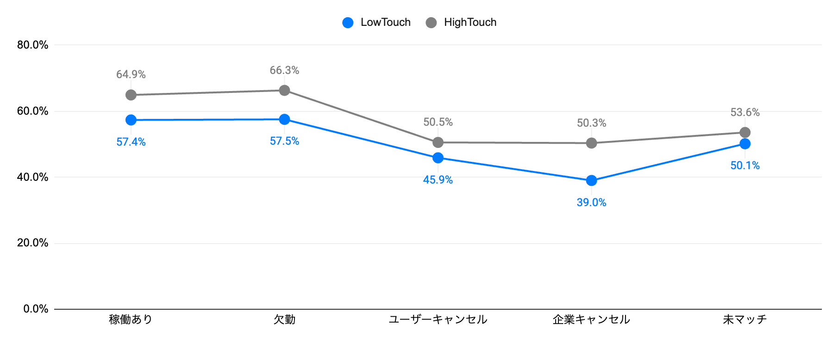
LowTouchでは初回企業キャンセル時の追加掲載率がHighTouchと比較して低い
LowTouchでは初回企業キャンセル時の追加掲載率の低さがHighTouchと比較して顕著に低い。
LowTouch店舗ではCSMによるサポートがない分、不信を感じる→離反 に直結しやすいのでは？と考えられる。
■ High/Low区分別 店舗の初回稼働有無別追加掲載率 稼働なし詳細
集計対象：2025-01 ~ 2025-09 初回掲載した事業所
参考：初回利用体験にマイナスの影響を及ぼすのは企業によるワーカーキャンセル（p.18）
source: https://docs.google.com/spreadsheets/d/1VlYTSFJRUFDtw1kHuFzHLWfSJakMuAQH8yrISJJvOXk/edit?pli=1&gid=1982118576#gid=1982118576&range=A94

Slide 41
‹#›

